Slide 1
词汇汇总

Slide 2
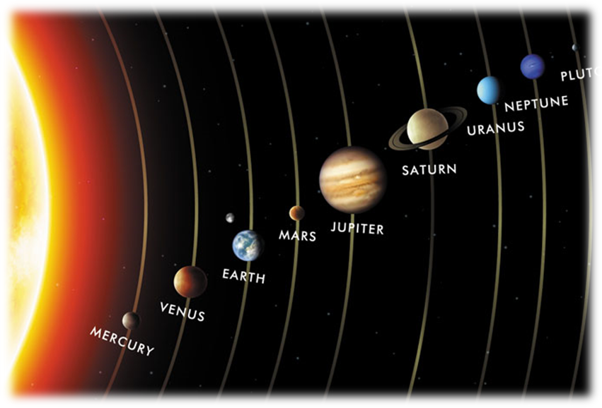
Chaos【神名】卡俄斯；混乱；混沌
chaotic混乱的；混沌的
Gaia/Gaea【神名】盖娅【罗：Terra特拉】
earth/terra地球
pangaea泛大陆

Slide 3
词根geo=大地；土地
geology地质学
geography地理学
geometry几何学
geomorphology地貌学；地形学【地质学分支】
George乔治（农夫）
Georgia 1）乔治娅（女子名） 2）格鲁吉亚（前苏联加盟共和国）
3）乔治亚州（美国的一个州）
……

Slide 4
词根terr=1）大地；土地 2）恐怖
1）terr= 大地；土地
Terra-Cotta Warriors and horses兵马俑
inter埋葬 v.
interment埋葬；葬礼 n.
terrace梯田；阳台等
Mediterranean地中海
terrain地形；地势
territory领土

Slide 5
词根terr=1）大地；土地 2）恐怖
2）terr= 恐怖
terror恐怖；恐怖的事物或人
terrorist恐怖分子（最恐怖的人群）
terrible可怕的；糟糕的
terrify恐吓
terrific极好的

Slide 6
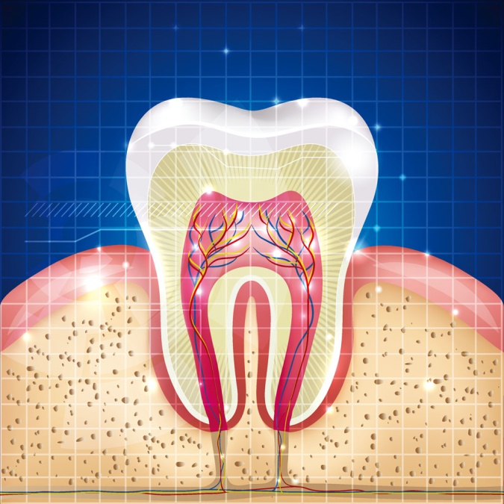
名词后缀-ist=者；家 (多指某领域之最的人群）
tourist旅行者——tour旅行
scientist科学家——science科学
physicist物理学家——physics物理学
artist艺术家——art艺术
dentist牙医——dent凹痕；牙齿
dent——tent帐篷
terrorist恐怖分子（最恐怖的人群）

Slide 7
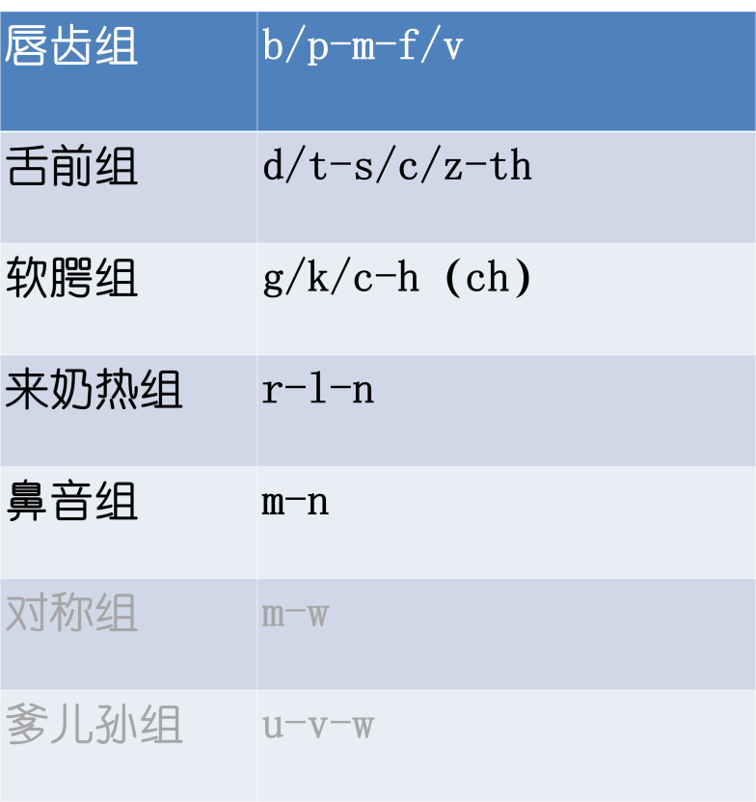
后缀-an
1）名词后缀“人”
American美国人；美国的
Roman罗马人；罗马的
European欧洲人；欧洲的
2）形容词后缀
-al=-ar=-an（做形容词后缀时）

Slide 8
后缀-ar
1）形容词后缀
popular流行的
solar 太阳的
lunar 月亮的
2）名词后缀（……人【常含贬义】）
bag包——beg乞讨——beggar乞丐
lie说谎（谐音：赖）——liar

Slide 9
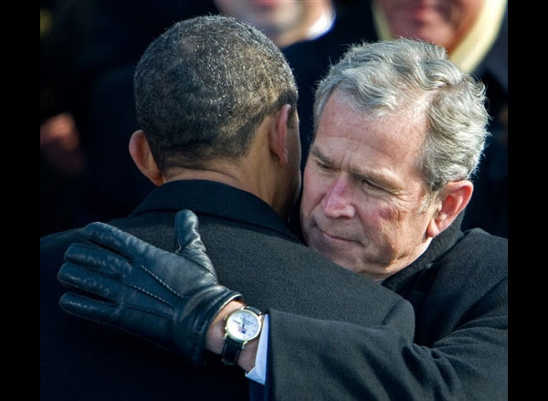
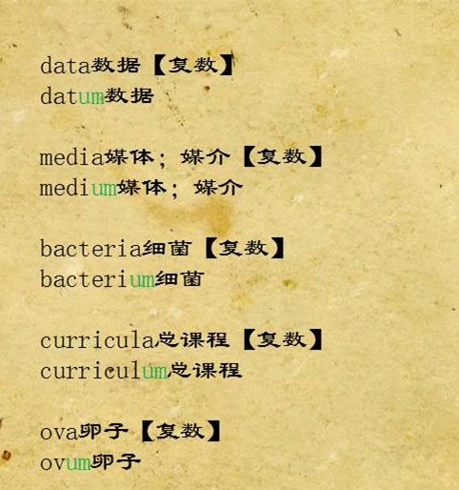
前缀medi=middle
medial中间的
media媒介；媒体
medium媒介；媒体
mediate v.调停，调解
immediate adj.立即的

Slide 10

medal奖章
metal金属
metallic金属的
Metallica金属乐队

Slide 11
名词后缀-or/-er：1）……人 2）……事物
bomber轰炸机
reactor反应堆
error错误
……

Slide 12
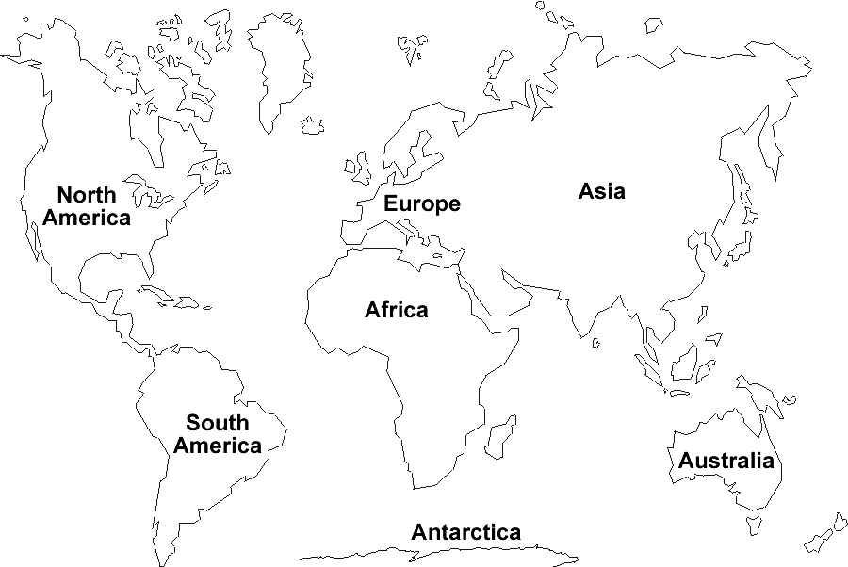
七大洲名【the seven continents】
Asia亚洲
Africa非洲
South America南美洲
North America北美洲
Oceania大洋洲
Antarctica南极洲
Europe欧洲

Slide 13
部分以a字母结尾的国家名
Canada加拿大
America美国
Austria奥地利
Australia澳大利亚

Slide 14
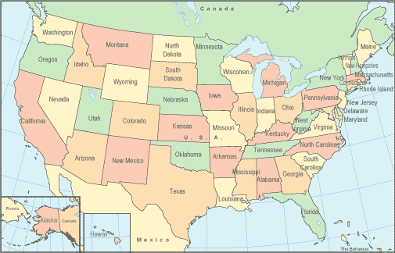
部分以a字母结尾的美国州名
California加利福尼亚
Virginia弗吉尼亚
Florida佛罗里达
Montana蒙大纳
Nevada内华达
……

Slide 15
titan泰坦；巨人
the titan of literature文学巨擘
Titanic泰坦尼克号
Cronus克洛诺斯【泰坦神之一，罗马名字：Saturn】

Slide 16
词根chron=时间
chronology年代学，大事记
geochronology地质年代学
chronometer精密计时器
synchronize使同步；使同时
chronic慢性的；长期的
chronic illness 慢性疾病
chronic poverty 长期贫困

Slide 17
赵铁夫讲单词

